Slide 1
Gerard David

Slide 4
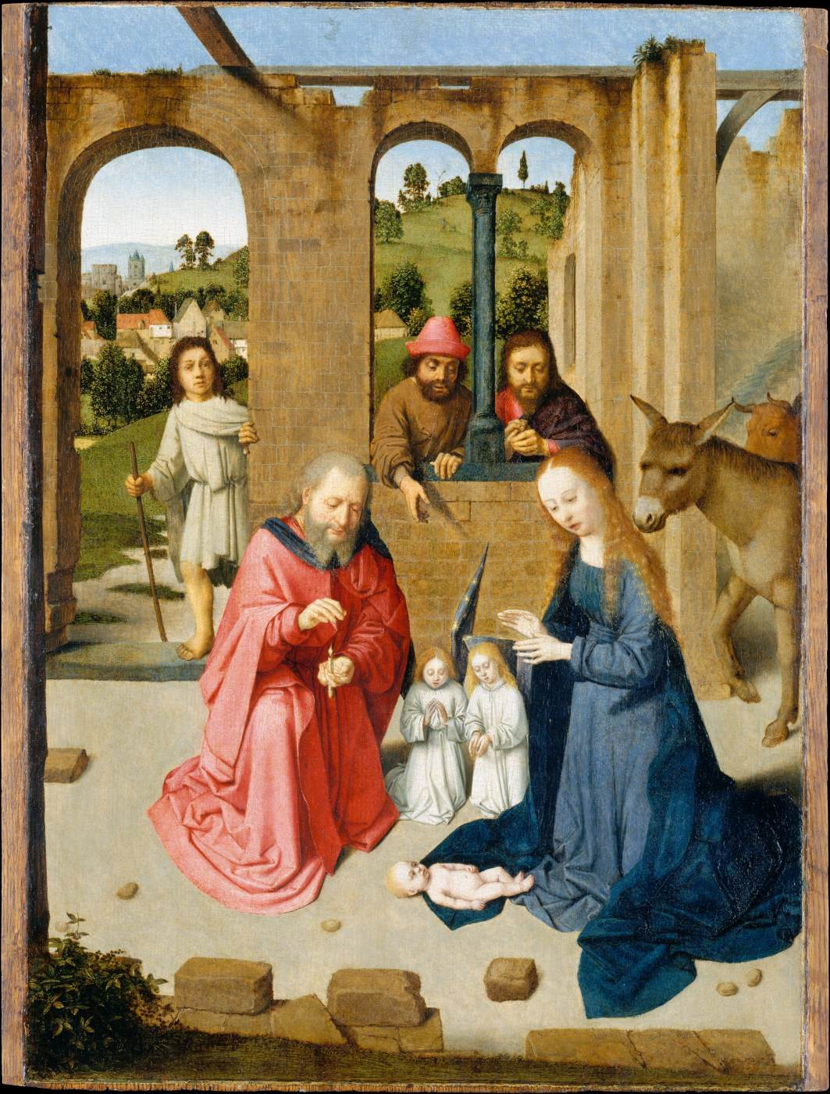
1480 - 1482. Gerard David. Natividad. Metropolitan Museum of Art, New York.

Slide 5
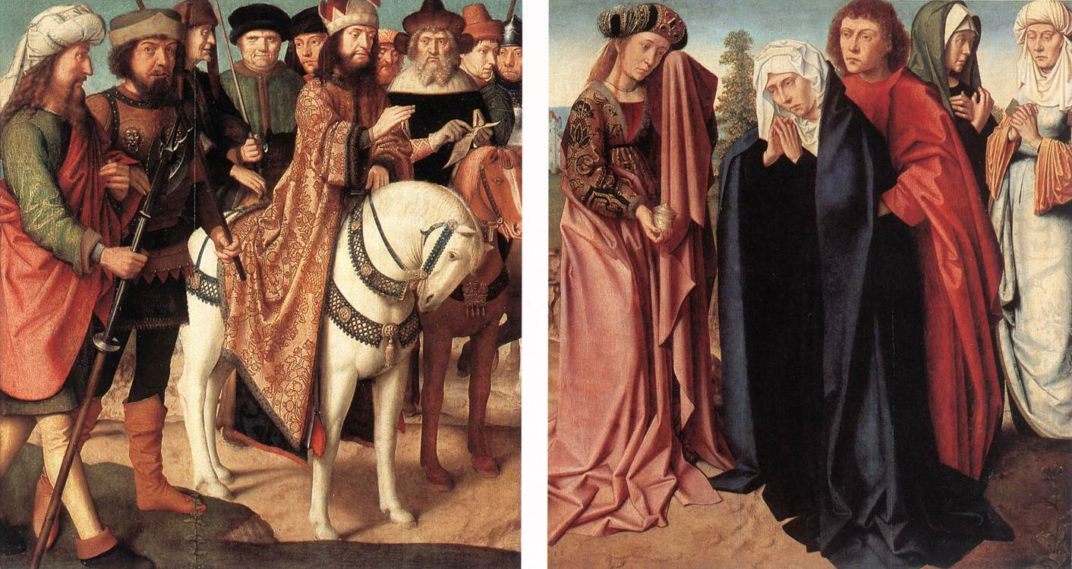
1480 - 1485. Gerard David. Pilatos. San Juan Bautista. Koninklijk Museum voor Schone Kunsten, Antwerp

Slide 6
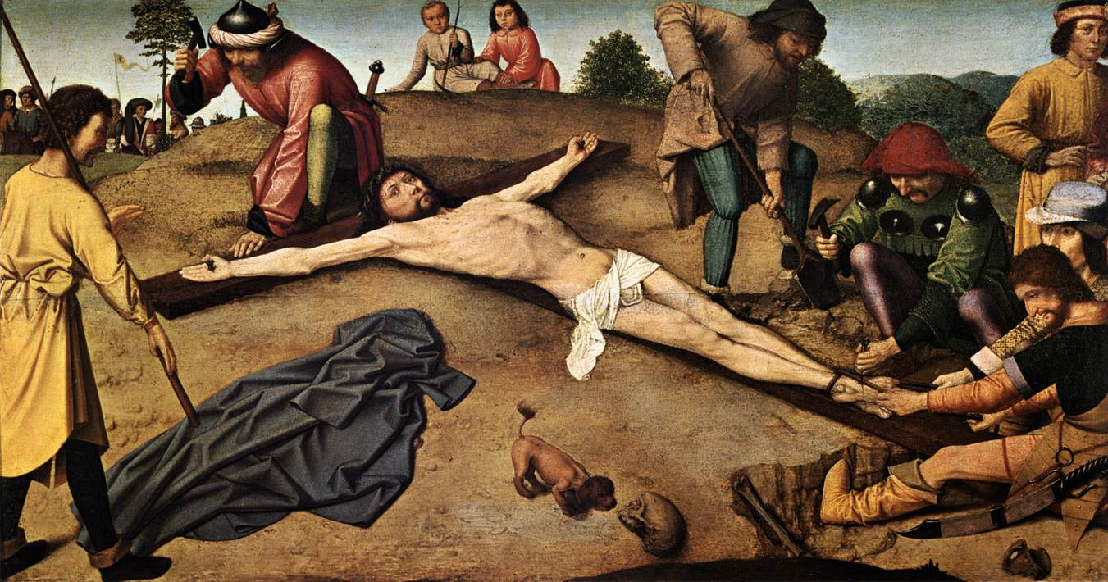
1480. Gerard David. Cristo en la cruz. National Gallery, Londres

Slide 7
1480. Gerard David. Cristo en la cruz. National Gallery, Londres
Cristo está tendido en la cruz en la que será crucificado; nos mira directamente para invitarnos a sentir simpatía.
A sus pies, dos soldados tiran de cuerdas para estirarle las piernas mientras otro le clava un clavo de hierro en los pies.
Un cuarto le clava un clavo en la mano derecha. Su piel pálida y su desnudez enfatizan la vulnerabilidad de Cristo, y David ha pintado su cuerpo con mucho cuidado: la delgada capa de carne en su pecho deformado, las venas azules y los tendones tensos en sus brazos y los dedos contorsionados de su mano izquierda, todos transmiten su terrible dolor.
Su cara está roja y parece estar apretando los dientes.
Fue una vez el panel central de un tríptico. Las alas exteriores son propiedad del Museo Real de Bellas Artes de Amberes.

Slide 8
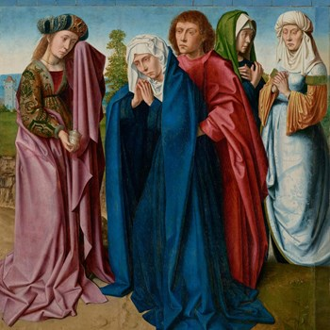
1480 - 1485. Gerard David. La Virgen, San Juan Evangelista y las Tres Marías. National Gallery, Londres.

Slide 9
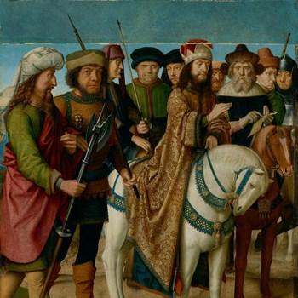
1480 - 1485. Gerard David. Pilatos y los sumos sacerdotes. National Gallery, Londres.

Slide 10
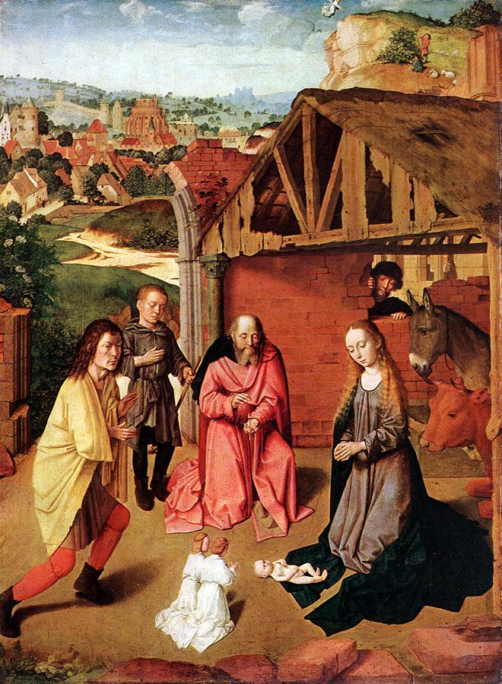
1490. Gerard David. Natividad. Szépmûvészeti Múzeum, Budapest

Slide 11
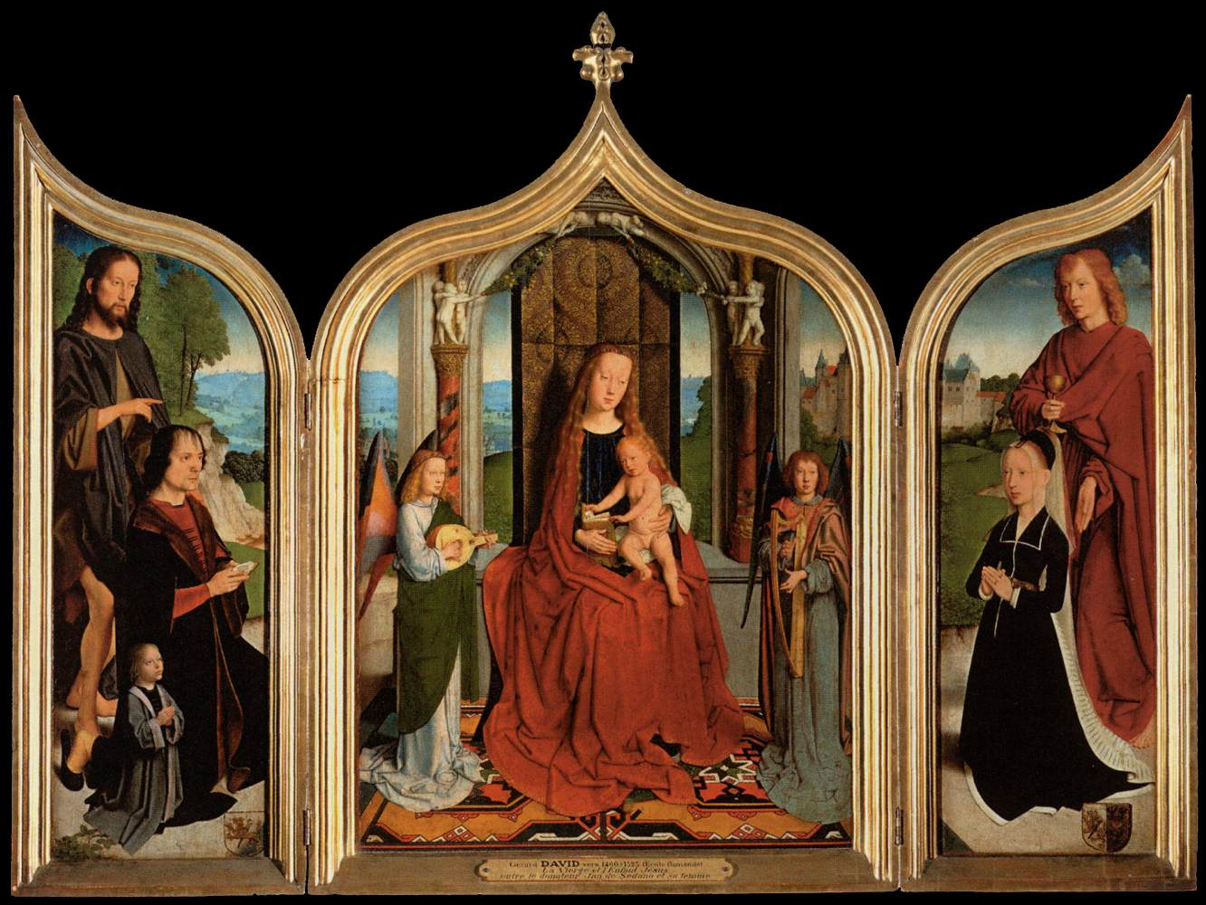
1490 - 1495. Gerard David. Tríptico Sedano. Musée du Louvre, Paris.

Slide 12
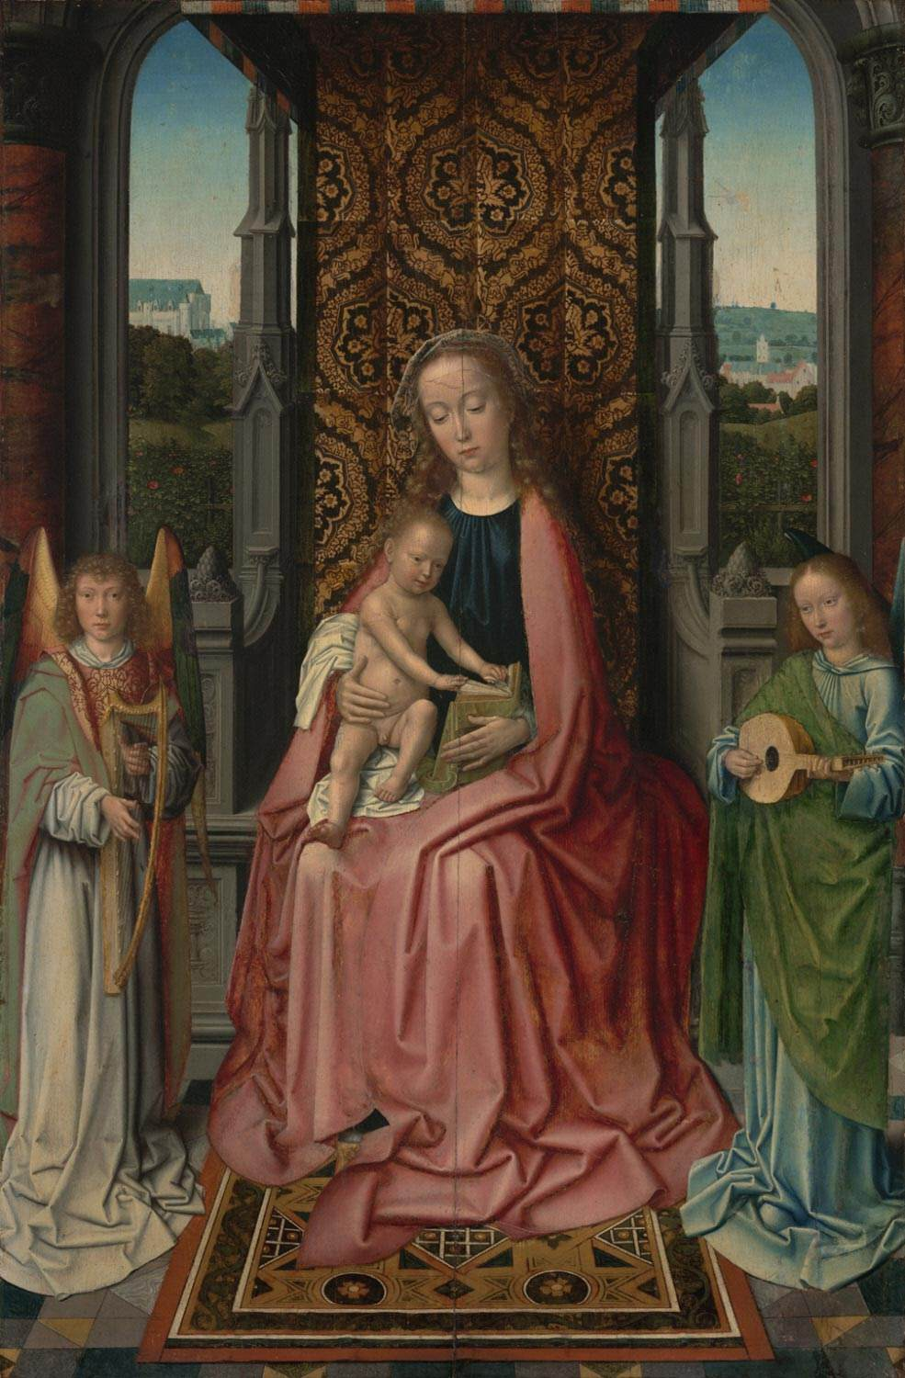
1490 - 1495. Gerard David. Virgen. Museum of Art, Philadelphia

Slide 13
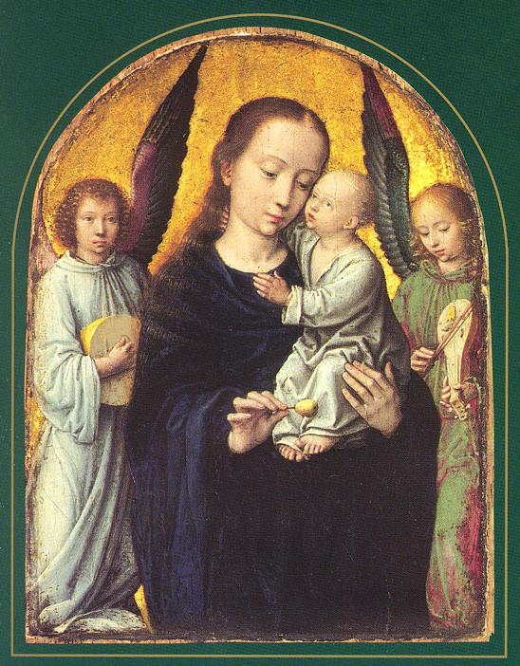
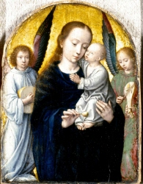
1490 – 1495. Gerard David. Virgen. Öffentliche Kunstsammlung, Basel.

Slide 14
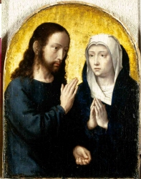
1490 – 1495. Gerard David. Virgen. Öffentliche Kunstsammlung, Basel.

Slide 15
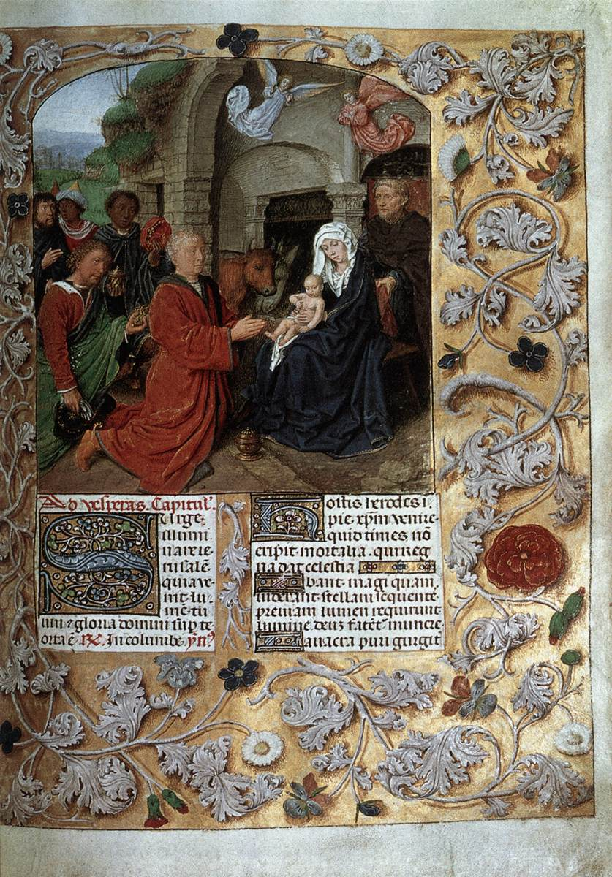
1490s. Gerard David. Breviario de Isabel de Castilla. British Library, London

Slide 16
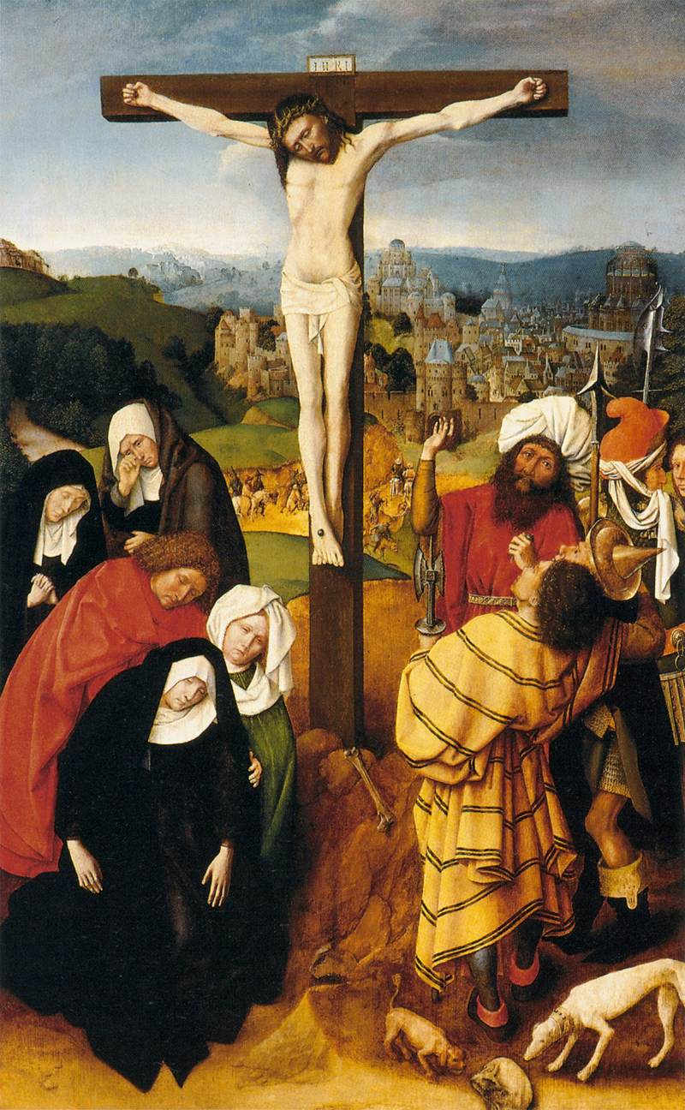
1490s. Gerard David. Crucifixión. Museo Thyssen-Bornemisza, Madrid.

Slide 17
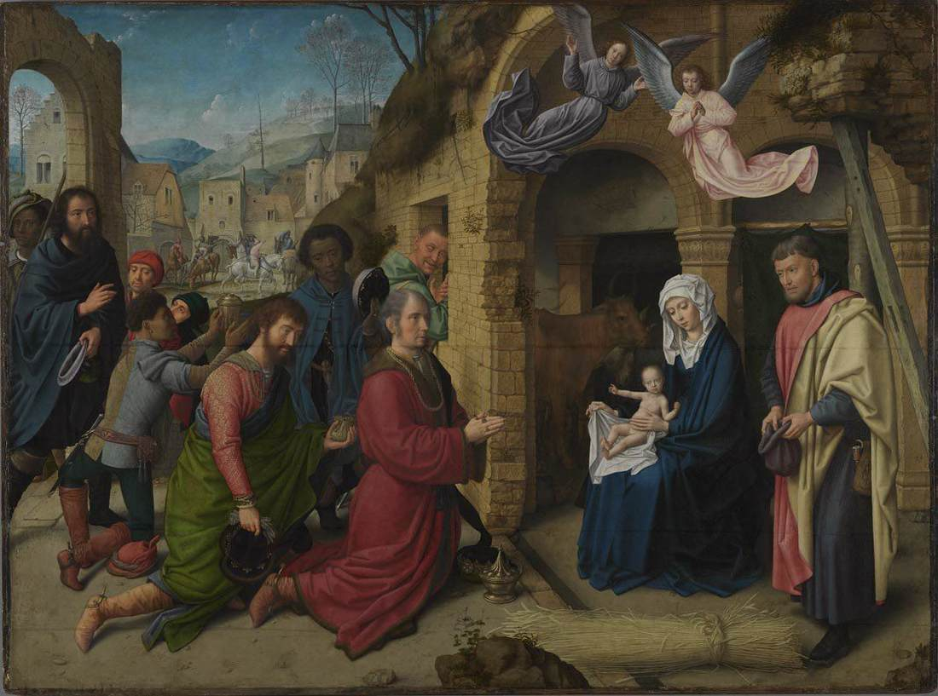
1495 - 1505. Gerard David. Adoración de los Magos. Alte Pinakothek, Munich.

Slide 18
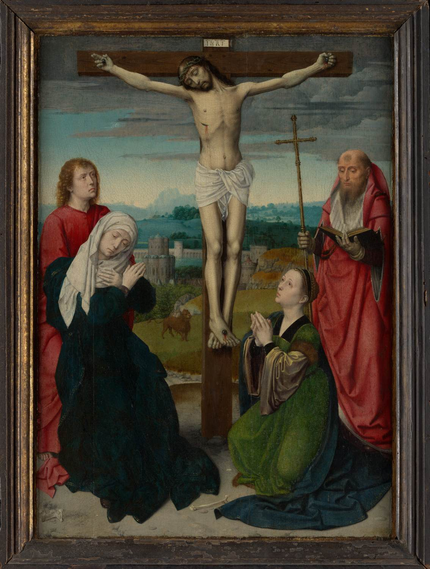
1495. Gerard David. Crucifixión. Metropolitan Museum of Art, New York

Slide 19
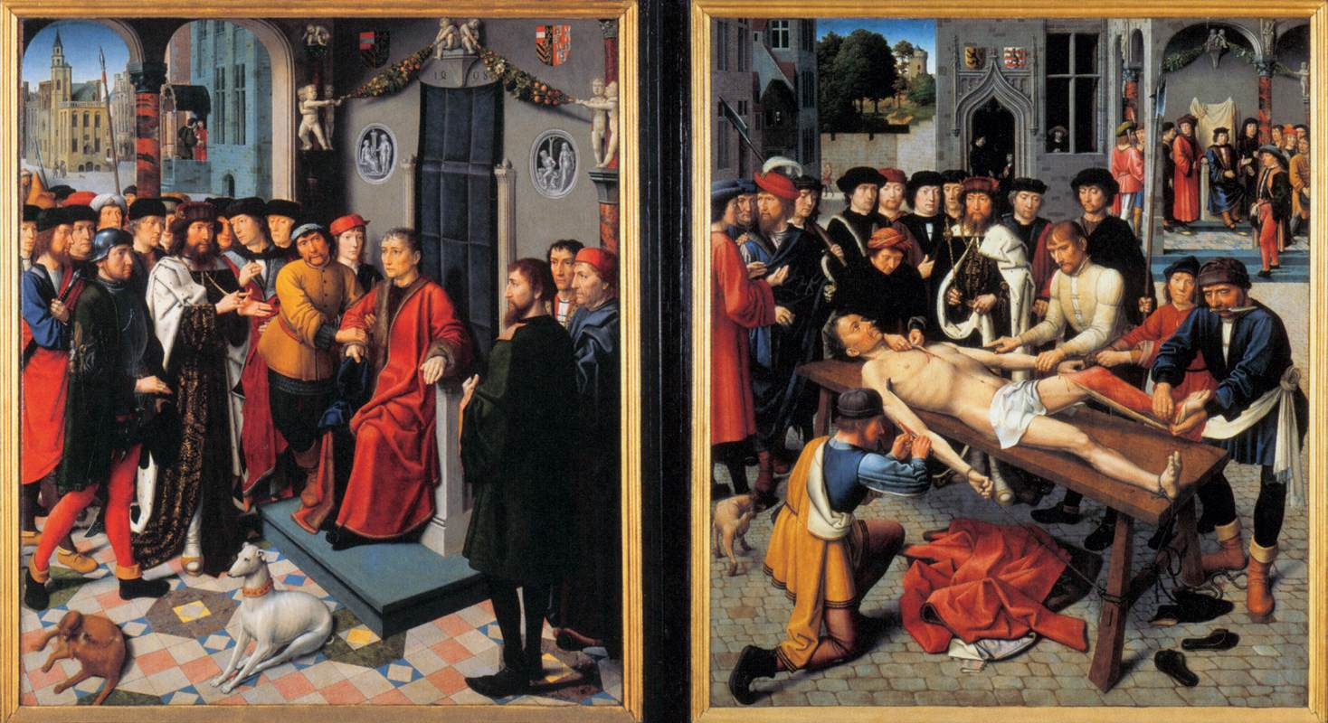
1498. Gerard David. El juicio de Cambises. Groeninge Museum, Bruges

Slide 20
1498. Gerard David. El juicio de Cambises. Groeninge Museum, Bruges
Según Heródoto, Sisamnes fue un juez real, corrupto, de la época del reinado de Cambises II de Persia. Aceptó un soborno en un juicio y dictó una sentencia injusta. Como consecuencia el rey le mandó detener por prevaricador y ordenó que se le despellejara vivo. Su piel se usó para tapizar el asiento en el que había presidido los juicios, y en el que debía sentarse su hijo, Ótanes, al que Sisamnes eligió para reemplazarle. Debía recordar a Ótanes el origen del cuero para que lo tuviera en cuenta en sus audiencias, deliberaciones y sentencias.
Sisamnes fue el tema de dos pinturas de Gérard David, El Juicio de Cambises y El despellejamiento de Sisamnes, ambas de 1498. En conjunto forman el díptico de Cambises.

Slide 21
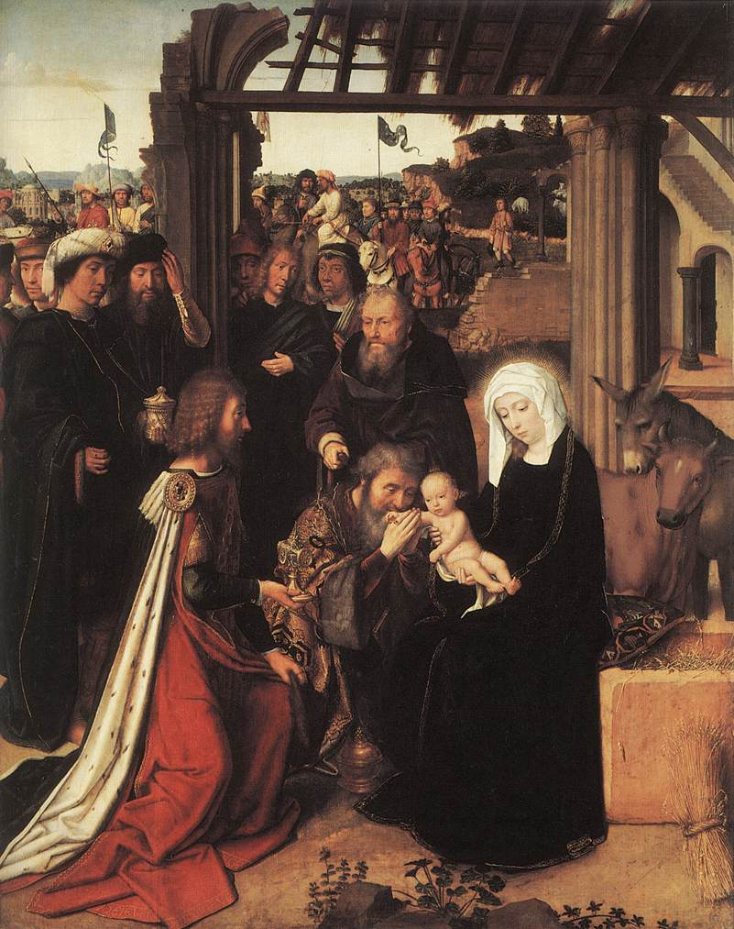
1500. Gerard David. Adoración de los Magos. Musées Royaux des Beaux-Arts, Brussels

Slide 22
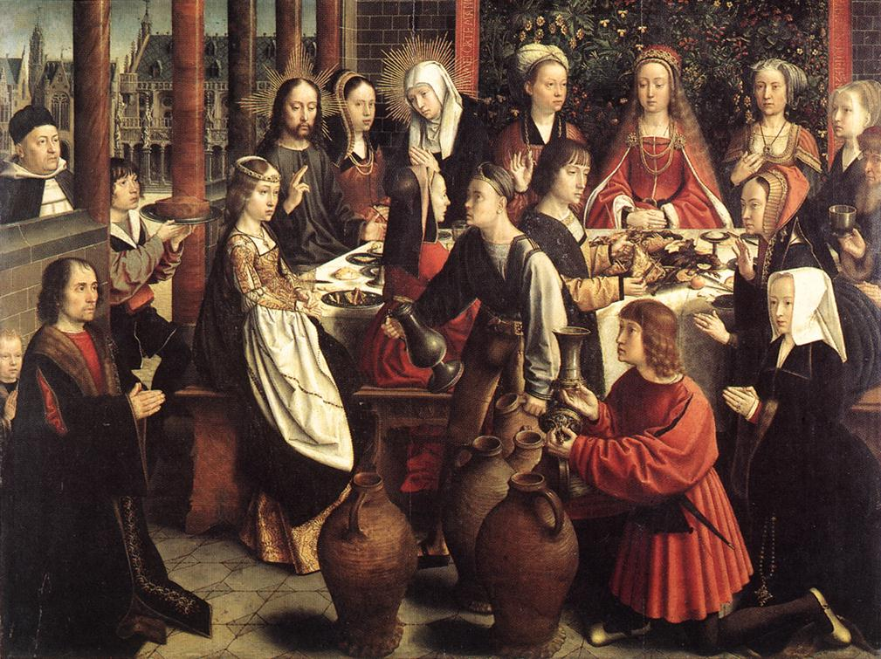
1500. Gerard David. Bodas de Caná. Musée du Louvre, Paris

Slide 23
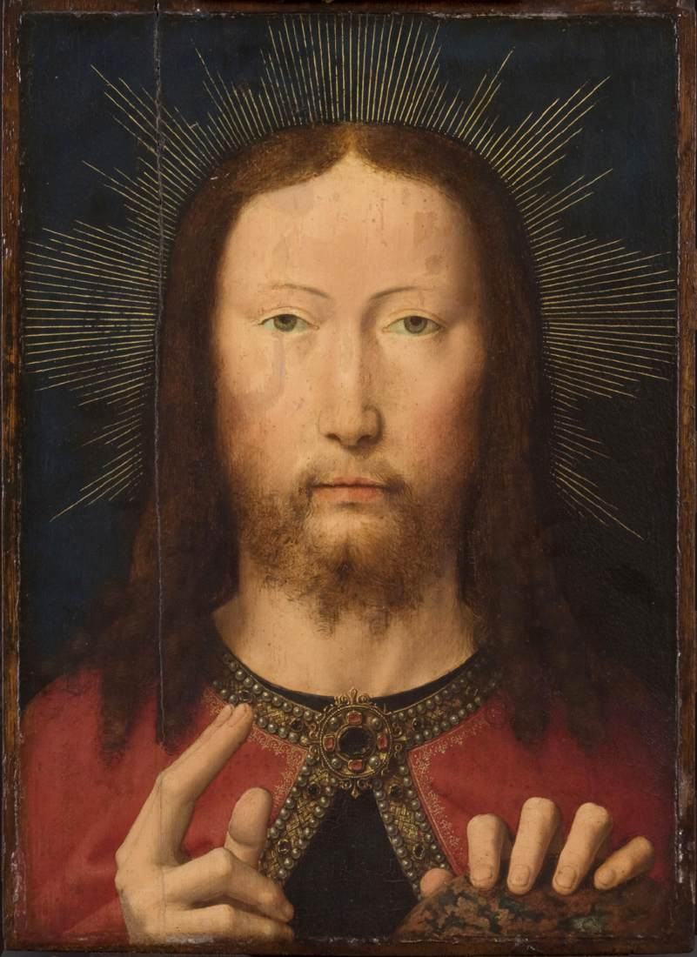
1500. Gerard David. Cristo. Museum of Art, Philadelphia

Slide 24
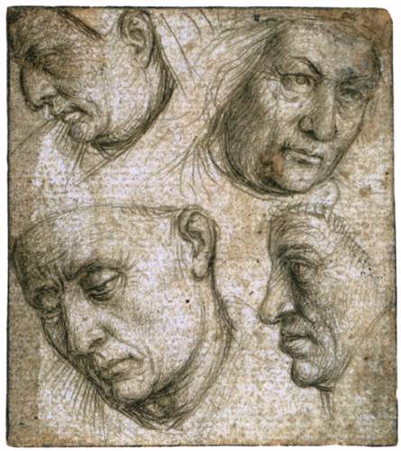
1500. Gerard David. Dibujo estudio cuatro cabezas. National Gallery of Canadá, Ottawa

Slide 25
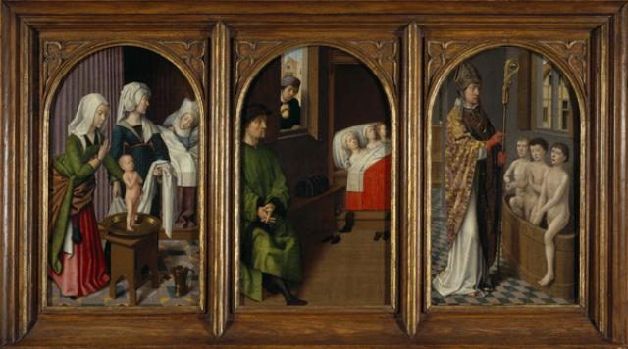
1500 - 1520. Gerard David. Tres leyendas de San Nicolás.
National Gallery of Scotland.

Slide 26
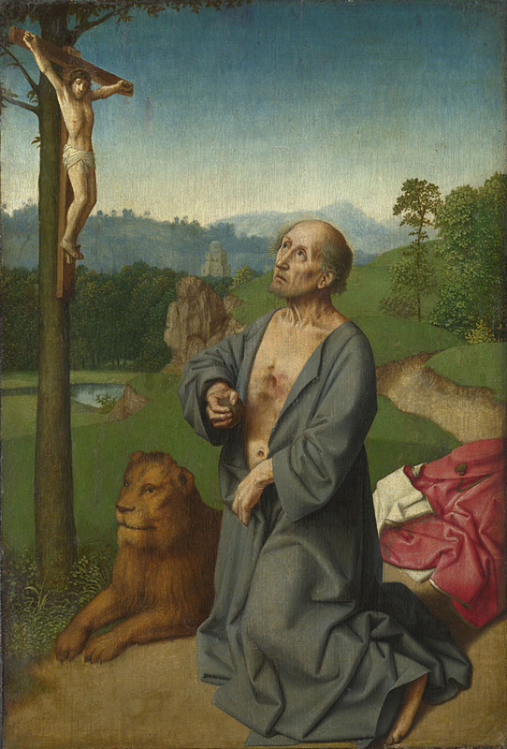
1501. Gerard David, Taller. San Jerónimo. National Gallery, Londres.

Slide 27
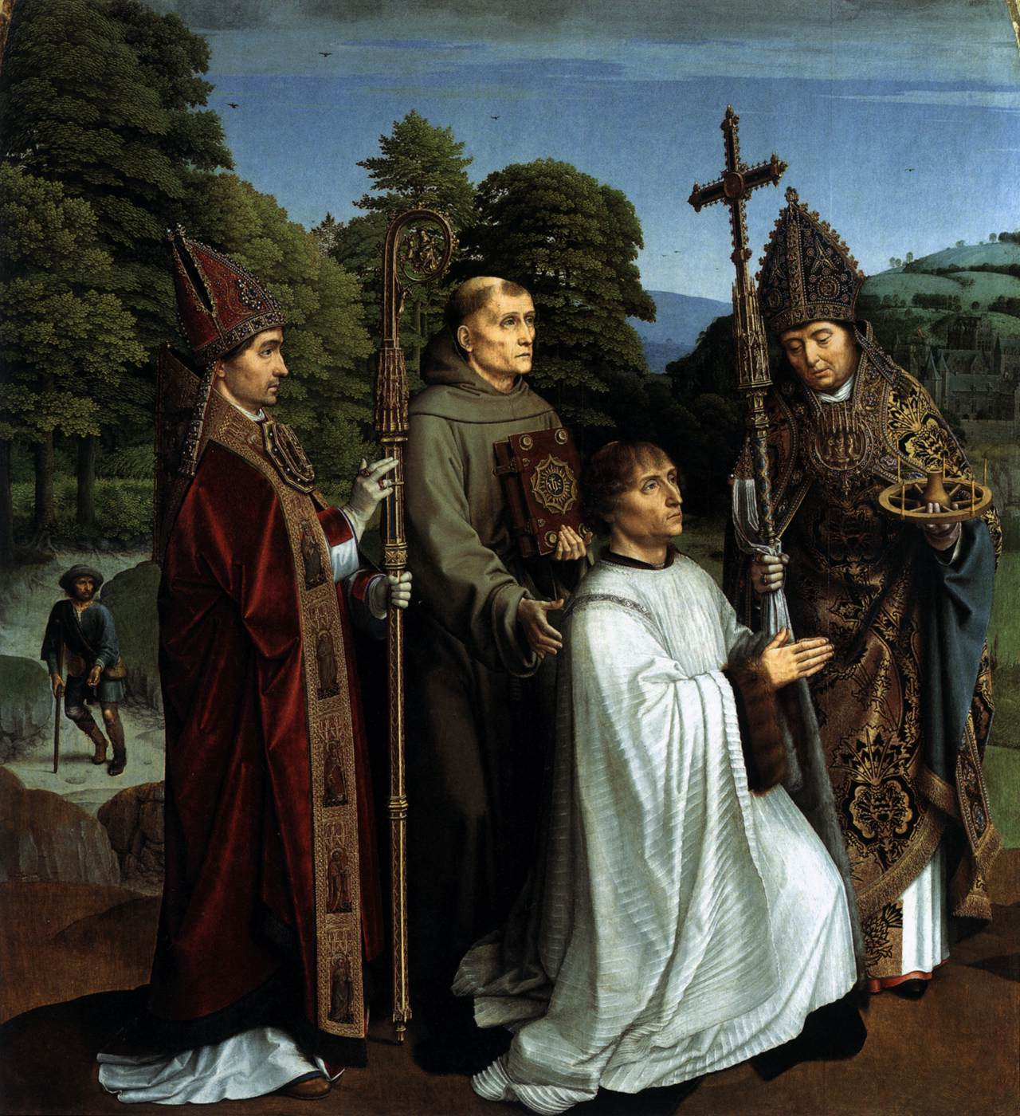
1501 - 1506. Gerard David. Bernardino con tres Santos. National Gallery, Londres.
Un hombre de rostro delgado se arrodilla en oración, rodeado de tres santos. Se trata de Bernardijn Salviati, hijo ilegítimo de un comerciante florentino y canónigo de la Colegiata de San Donatiano de Brujas.
Los santos son, de izquierda a derecha: Martín de Tours, con el mendigo al que le dio su manto en el camino detrás de él; El santo nombre de Bernardijn, el franciscano Bernardino de Siena, con hábito gris; y Donatian, patrón de la iglesia de Bernardijn.
El panel, que originalmente tenía una parte superior arqueada, era casi seguro que formaba parte de un díptico (una pintura en dos partes) encargado para la capilla de San Juan Bautista y María Magdalena en San Donatiano, que Bernardijn recibió permiso para restaurar en enero de 1501.
El otro panel probablemente mostraba la Crucifixión (Staatliche Museen, Berlín). En la parte posterior de nuestro panel hay una imagen en ruinas que aparentemente muestra al Cristo resucitado en una ventana abierta.

Slide 28
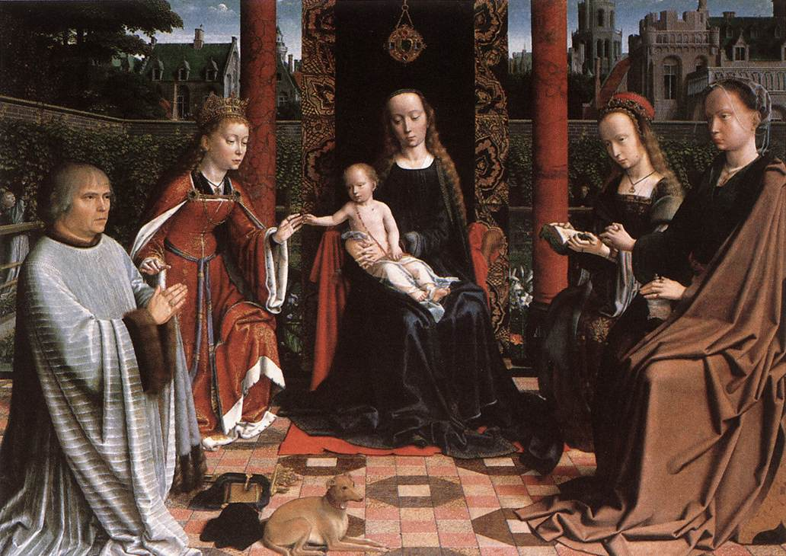
1505 - 1510. Gerard David. Matrimonio místico de Santa Catalina. National Gallery, Londres

Slide 29
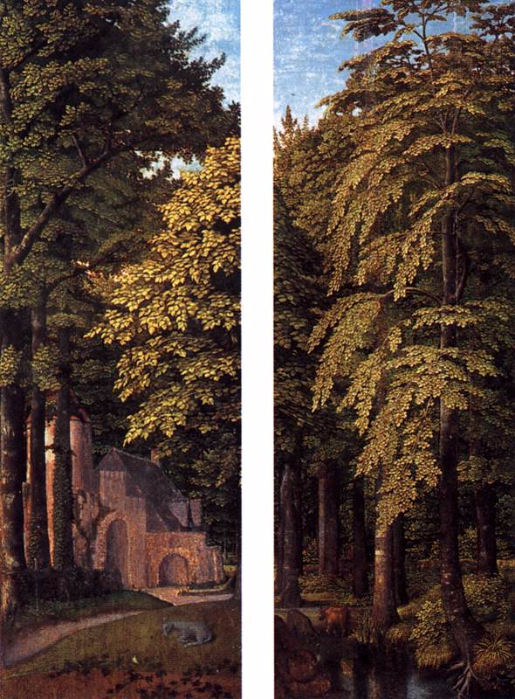
1505 - 1515. Gerard David. Escenas de bosque. Rijksmuseum, Amsterdam

Slide 30
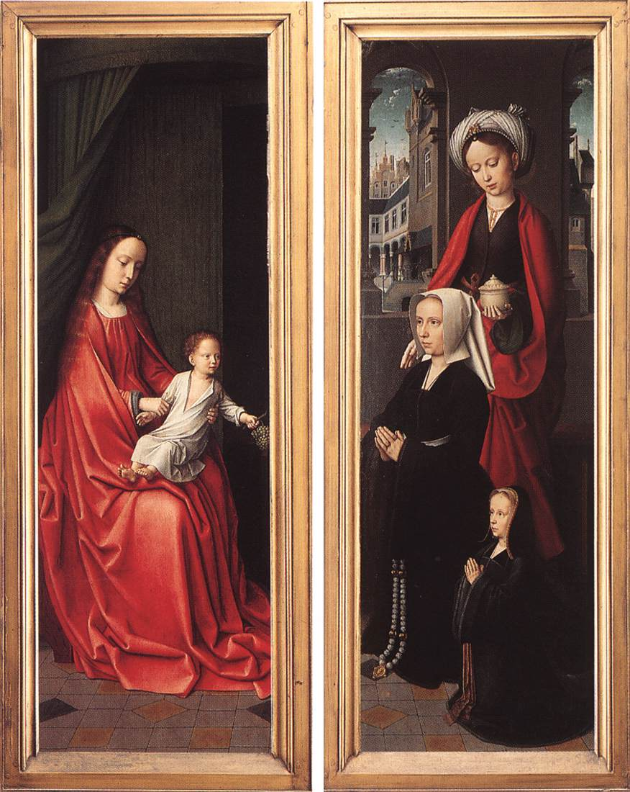
1505. Gerard David. Tríptico de Jean des Trompes, cerrado. Groeninge Museum, Bruges

Slide 31
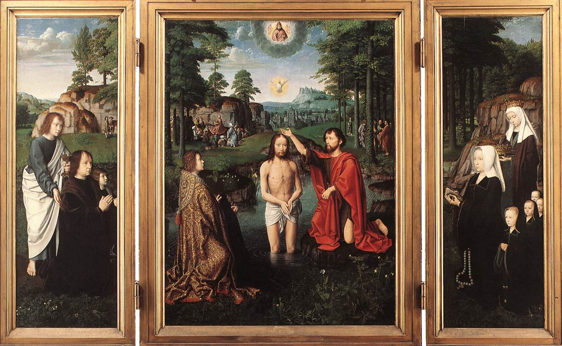
1505. Gerard David. Tríptico de Jean des Trompes. Groeninge Museum, Bruges

Slide 32
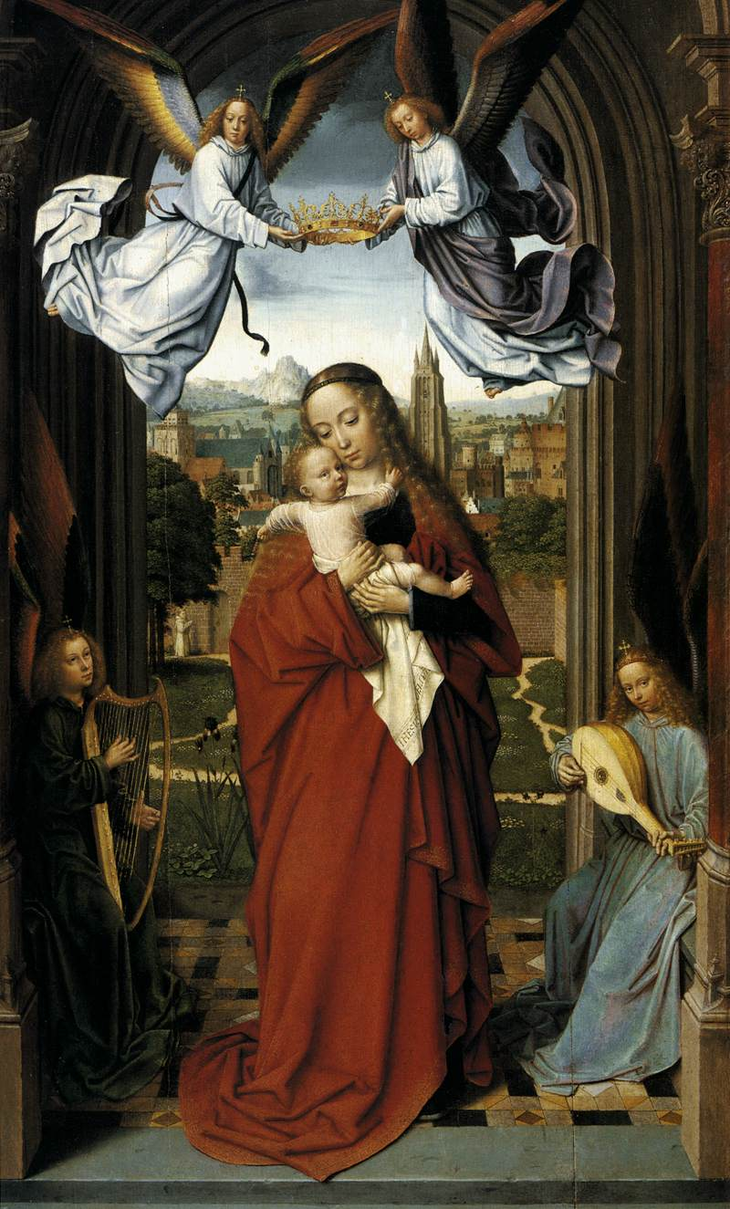
1505. Gerard David. Virgen. Metropolitan Museum of Art, New York

Slide 33
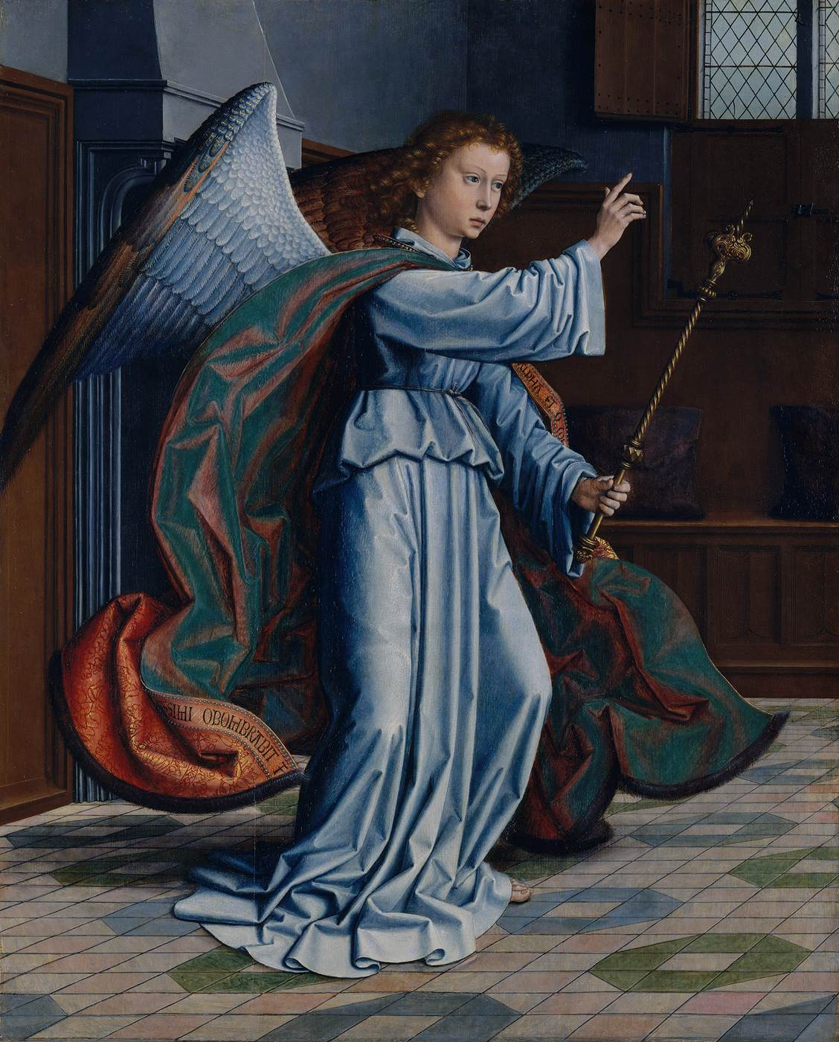
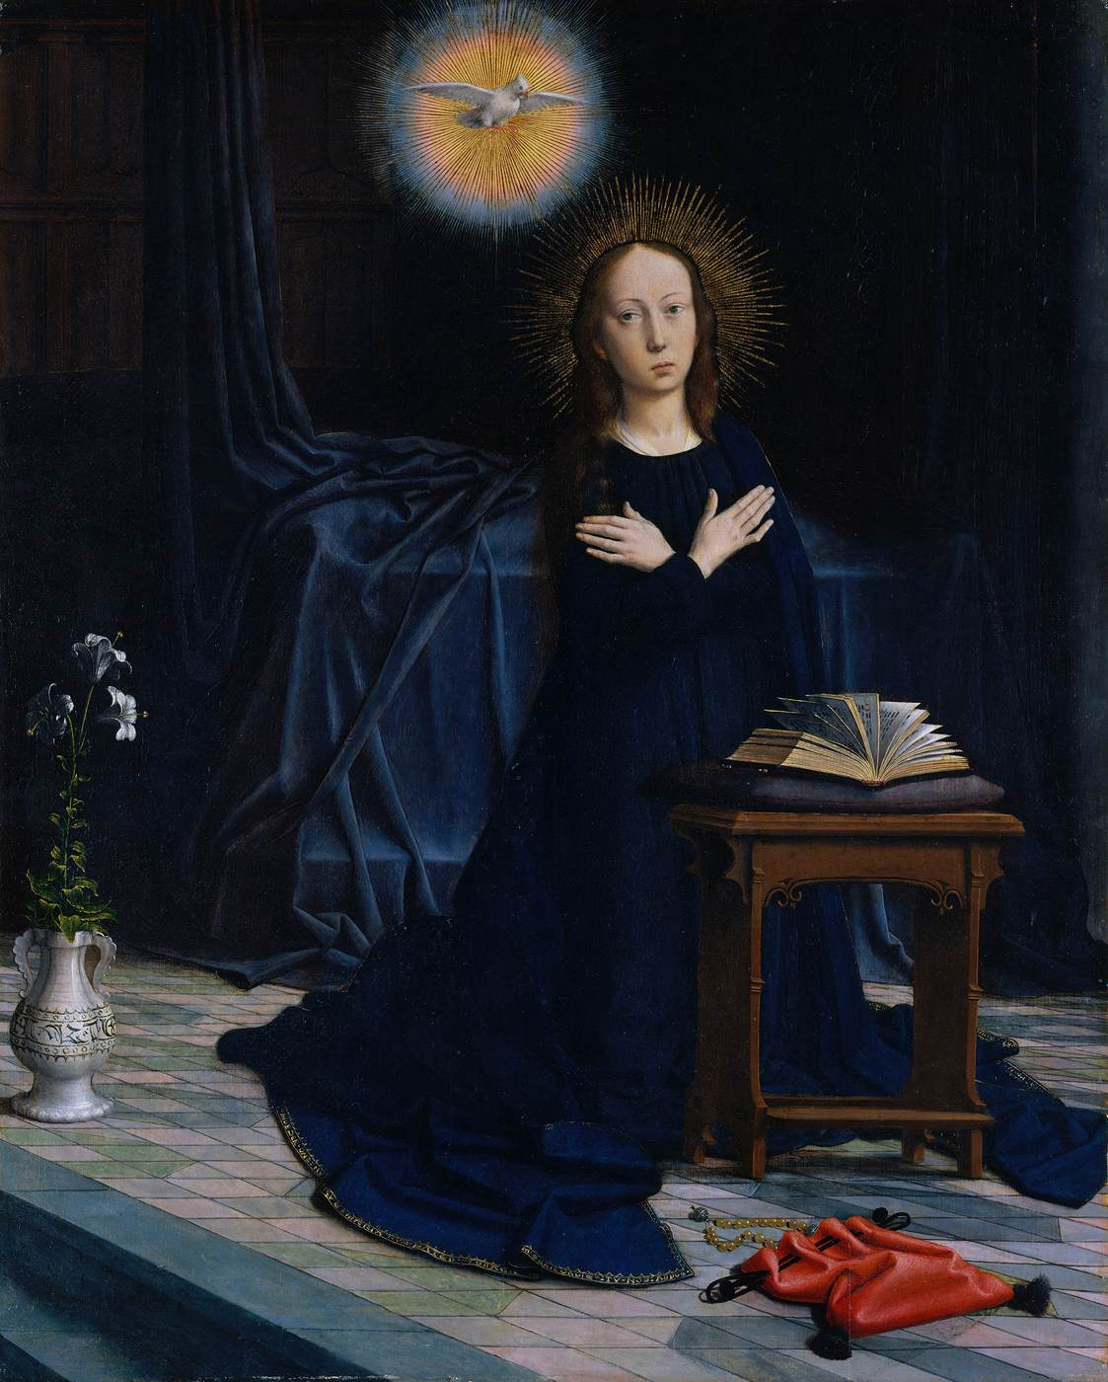
1506. Gerard David. Anunciación, Gabriel. Metropolitan Museum of Art, New York

Slide 34
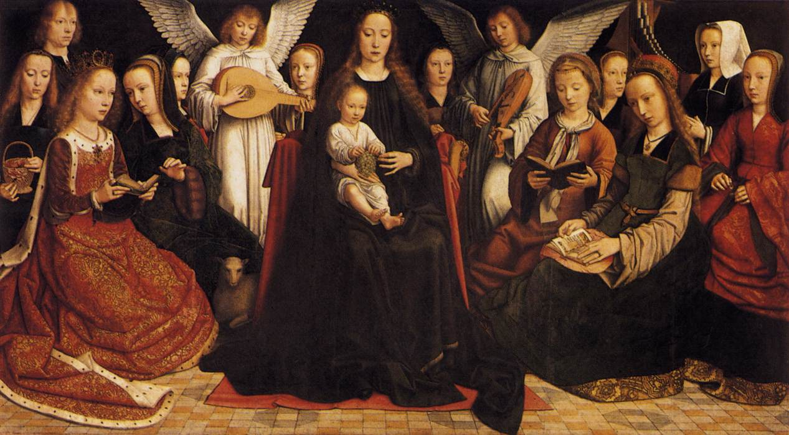
1509. Gerard David. Virgen. Musée des Beaux-Arts, Rouen

Slide 35
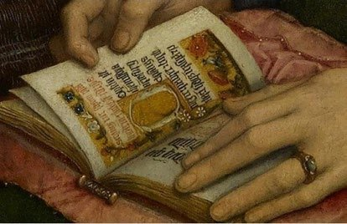
1509. Gerard David. Virgen entre virgenes.
Musée des Beaux-Arts, Rouen.
Formado en Haarlem, donde trabajaba Gérard de Saint-Jean, antes de ser recibido en Brujas, Gérard David se convirtió en uno de los mejores pintores de la ciudad, perpetuando la tradición de Hans Memling, fallecido en 1494. Después de convertirse en Maestro Libre del Gremio de Pintores en 1484 contrae matrimonio con Cornelia Cnoop, hija del mayor miembro del gremio de orfebres en 1496. El retablo de Virgo inter Virgines fue donado en 1509 al convento de las Carmelitas de Sion en Brujas.

Slide 36
1509. Gerard David. Virgen entre virgenes.
Musée des Beaux-Arts, Rouen.
María, entronizada entre dos ángeles musicales, sostiene al Niño Jesús, que está recogiendo uvas de un racimo, símbolo de la Eucaristía. Recibe el homenaje de una reunión de mártires con un encanto infantil, reconocible por sus atributos, cada uno representado a la manera de preciosos ornamentos. De izquierda a derecha: Dorotea con su canasta de rosas (el abogado Teófilo le había prometido convertirse al cristianismo si le enviaba rosas y manzanas del Huerto de Cristo), Catalina de Alejandría con una corona adornada con la Rueda de Catalina (que milagrosamente se rompió en lugar de matarla), Inés, con un cordero a sus pies (la santa fue asesinada a los 14 años porque se negó a casarse con un pagano), detrás de ella, una mujer anónima, luego Fausta con una sierra (el instrumento de su martirio), Apolonia con unas tenazas (que le sacaban los dientes), Godelina con un pañuelo (que su marido solía hacer estrangular), Cecilia junto a un órgano (cantaba alabanzas al Señor hasta su último aliento), Bárbara , cuyo tocado está adornado con una torre (su padre la tenía encerrada allí) y Lucía sosteniéndole los ojos (que algunos sostienen que fueron arrancados mientras que otros afirman que ella misma se los arrancó).

Slide 37
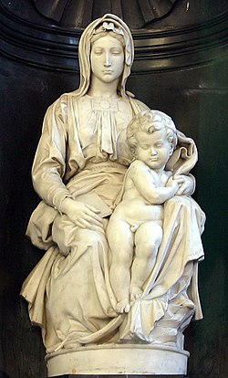
1509. Gerard David. Virgen entre virgenes.
Musée des Beaux-Arts, Rouen.
El hombre, en la esquina superior izquierda es el propio pintor Gérard David, y la mujer de la derecha en la corneta blanca es probablemente su esposa, Cornelia.
Las santas destacan sobre un fondo neutro con una fuerza visual que recuerda a un bajorrelieve, pero que está animado por los rostros y la belleza de los materiales.
En este conjunto denso, la postura erguida inusualmente acentuada de la Virgen, en su solidez casi escultural, parece hacerse eco de la Virgen de Brujas de Miguel Ángel, que llegó a la ciudad en 1506.

Slide 38
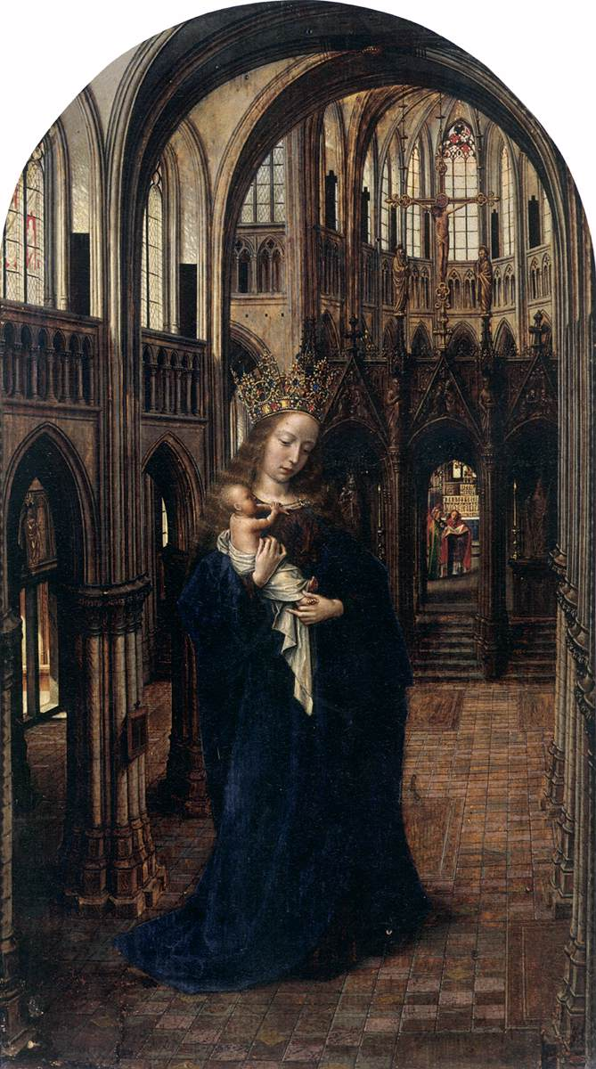
1510 - 1515. Gerard David. Díptico Doria-Pamphili. Galleria Doria Pamphilj, Rome

Slide 39
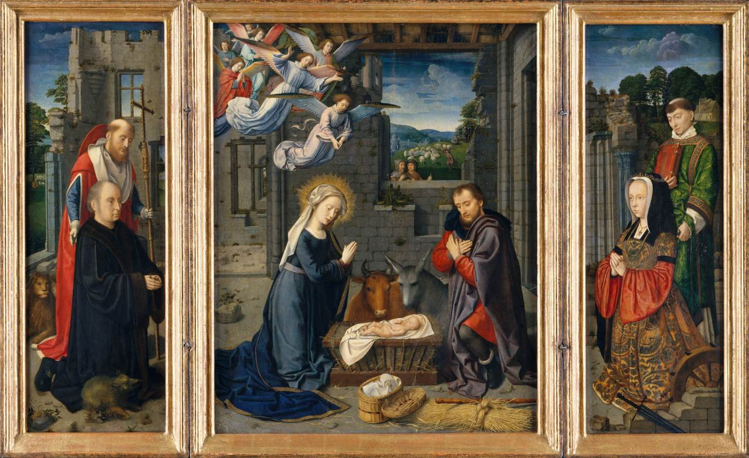
1510 - 1515. Gerard David. Natividad, San Jerónimo y San Leonardo. Metropolitan Museum of Art, New York

Slide 40
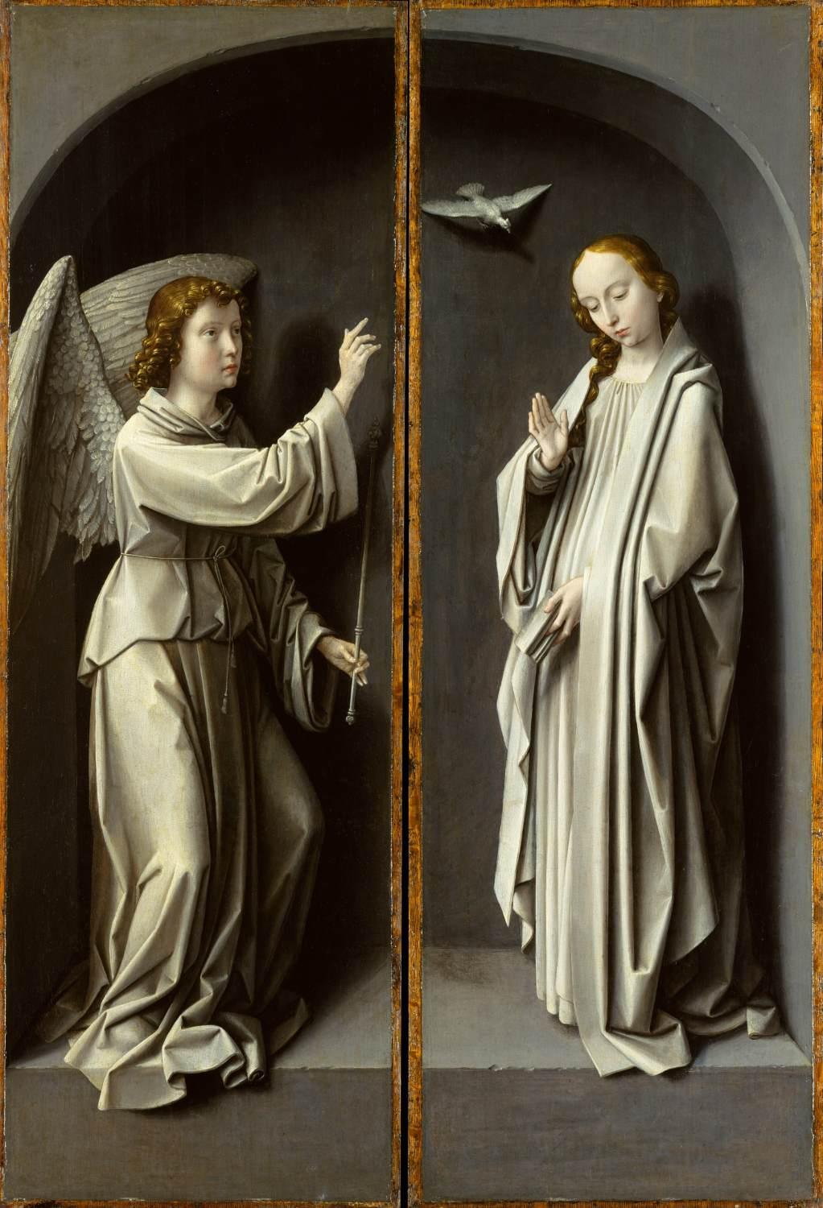
1510. Gerard David. Alas móviles de un Retablo, Anunciación. Metropolitan Museum of Art, New York

Slide 41
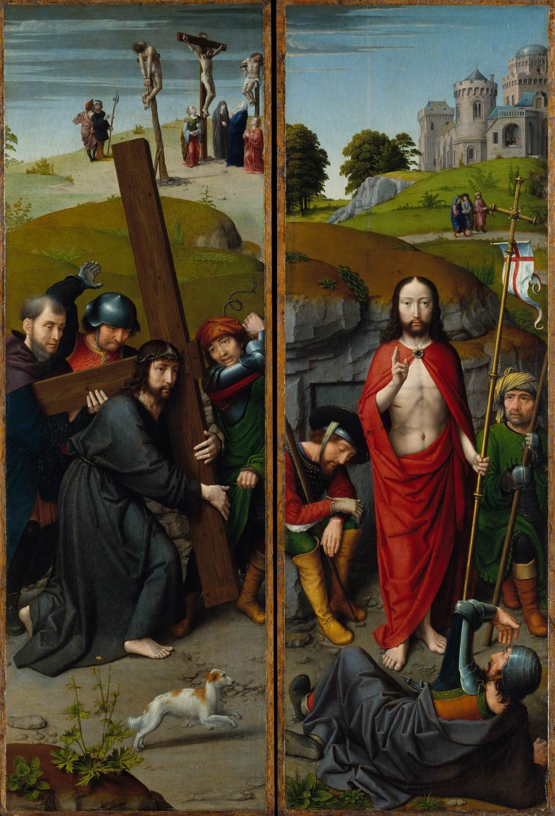
1510. Gerard David. Alas móviles de un Retablo. Metropolitan Museum of Art, New York

Slide 42
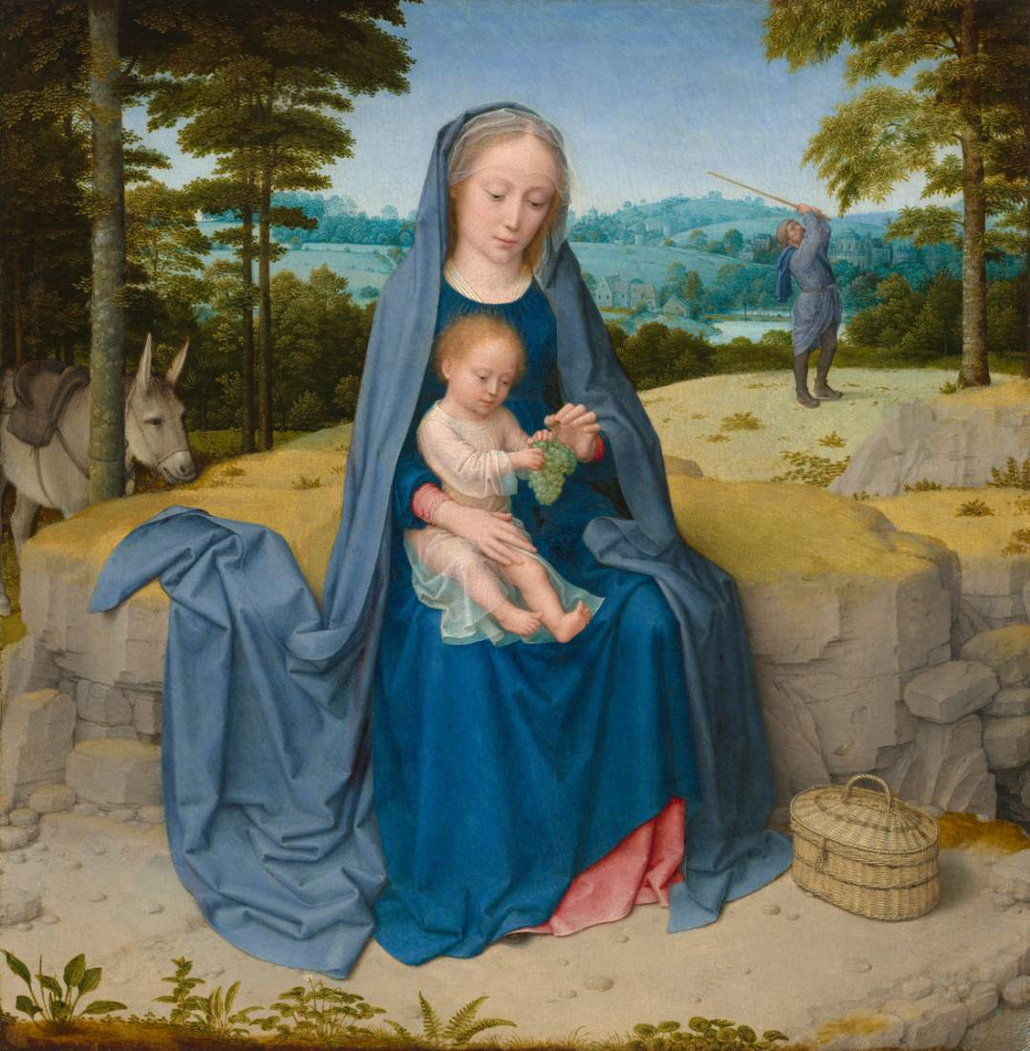
1510. Gerard David. Huída a Egipto. National Gallery of Art, Washington.

Slide 43
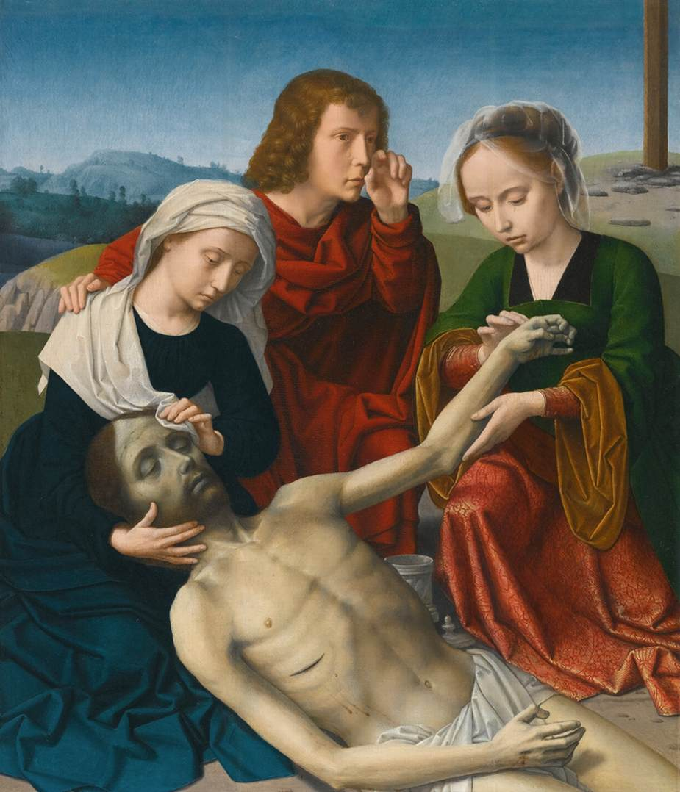
1510. Gerard David. Lamentación. Colección privada

Slide 44
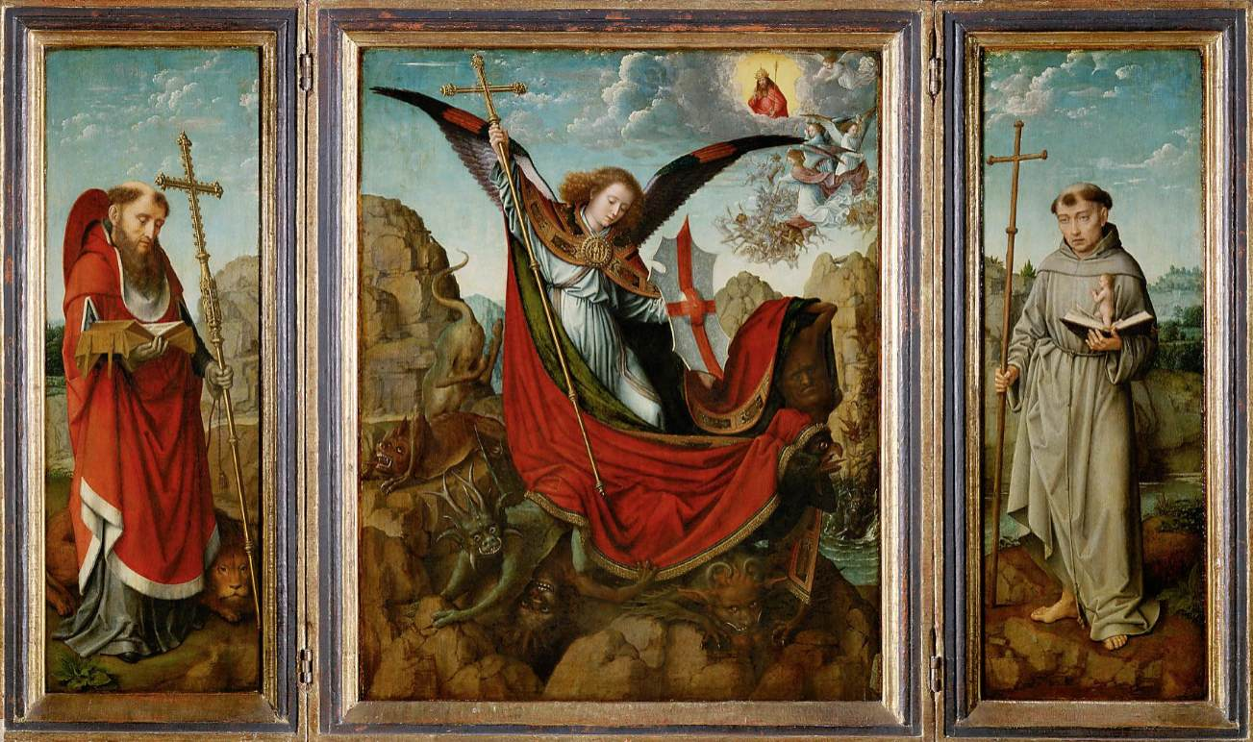
1510. Gerard David. Retablo de San Miguel. Kunsthistorisches Museum, Viena

Slide 45
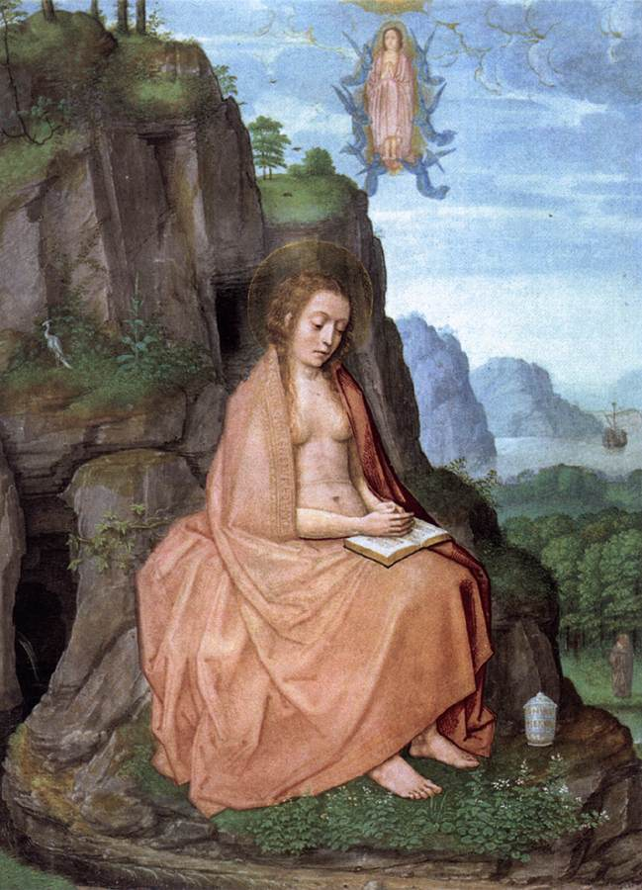
1510s. Gerard David. Breviario Grimani, María Magdalena. Biblioteca Nazionale Marciana, Venecia.

Slide 46
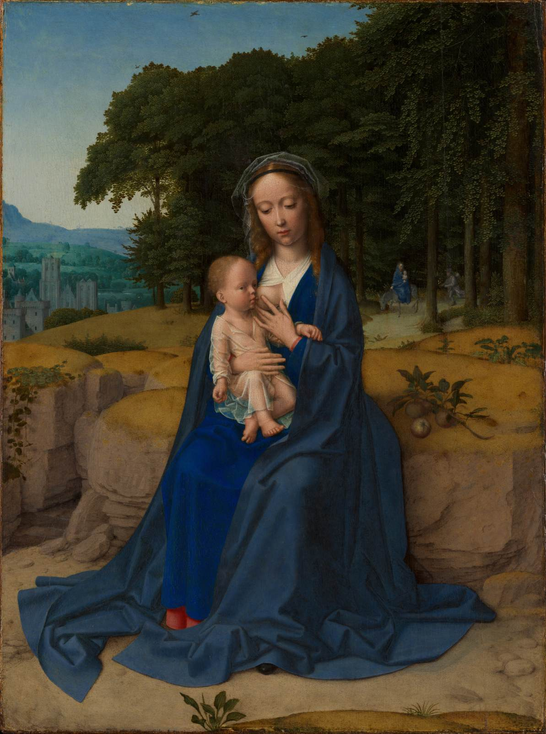
1512 - 1515. Gerard David. Huída a Egipto. Metropolitan Museum of Art, New York

Slide 47
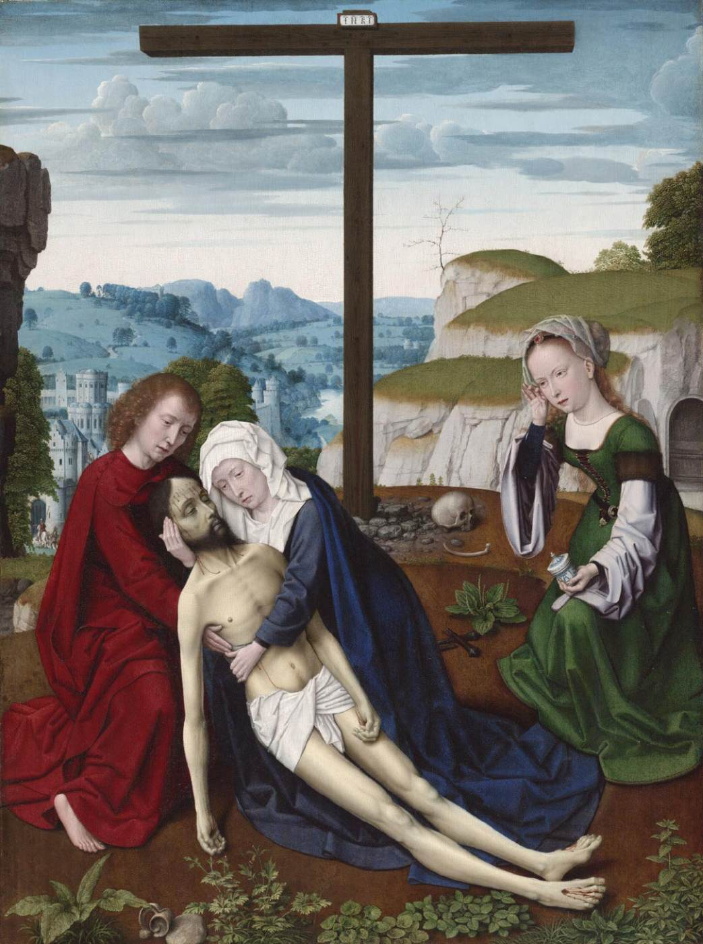
1515 - 1520. Gerard David. Lamentación. Museum of Art, Philadelphia.

Slide 48
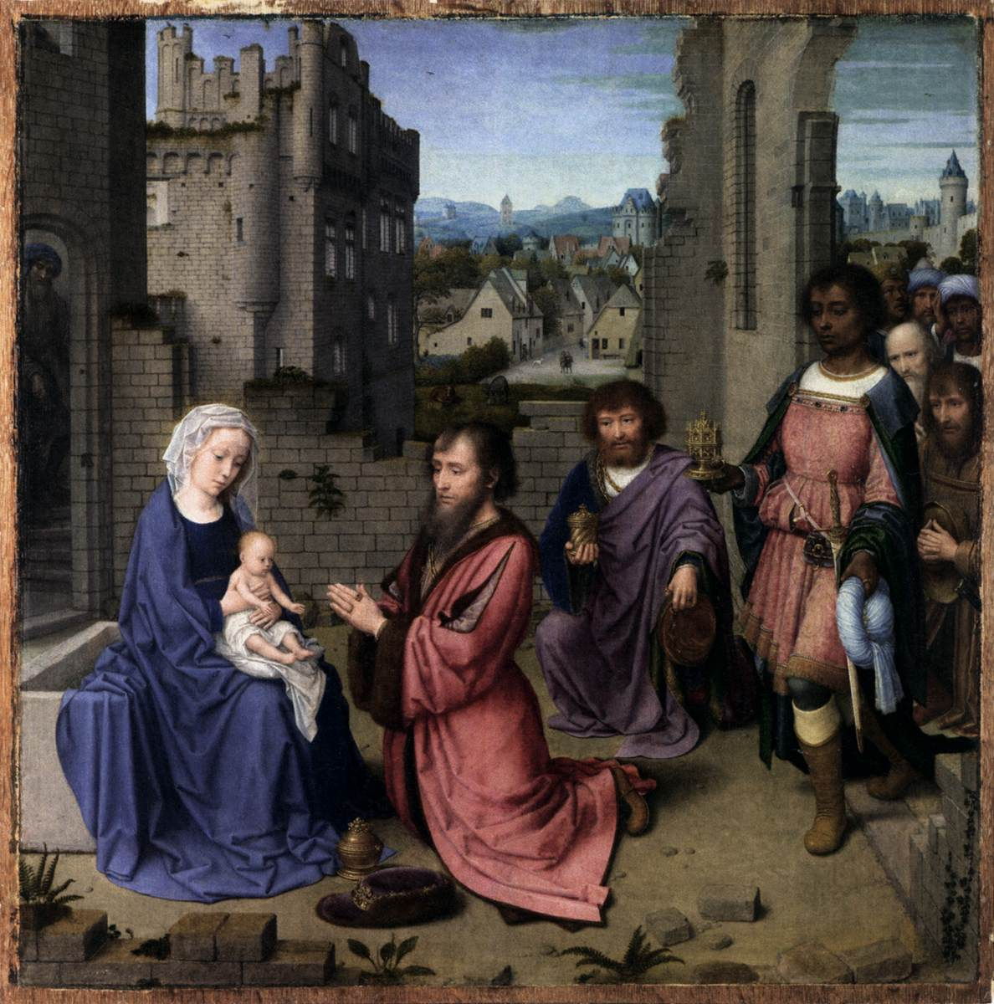
1515. Gerard David. Adoración de los Magos. National Gallery, Londres.
Los Reyes Magos - Gaspar, Melchor y Baltasar - presentan obsequios al Niño Jesús en las ruinas de un gran edificio. La Virgen María se sienta en el borde del pesebre mientras San José, su esposo, baja por una escalera apenas visible a la izquierda. Una multitud de curiosos, algunos con turbantes, se asoman por el arco de la derecha. En el campo detrás de la cabeza de Caspar podemos ver un buey y un burro, mientras la vida cotidiana continúa en la calle del pueblo de atrás. Esta pintura fue quizás una vez parte de un políptico (un retablo de múltiples paneles) que muestra la vida de Cristo pintado por Gerard David en Amberes después de 1515. Es probable que un panel de tamaño similar, la Lamentación, provenga del mismo complejo.

Slide 49
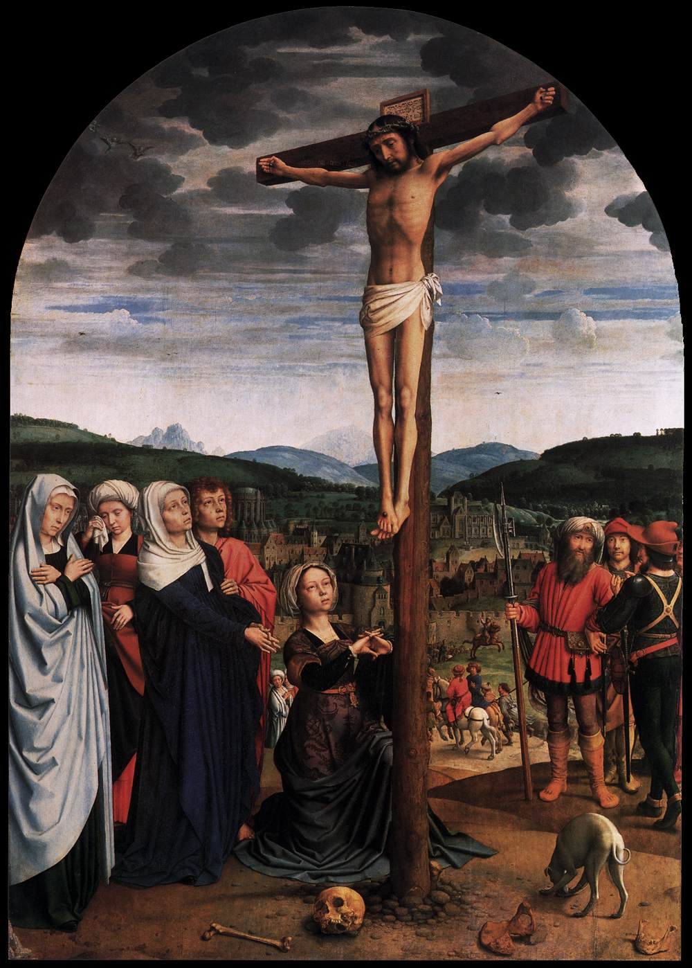
1515. Gerard David. Crucifixión. Staatliche Museen, Berlin

Slide 50
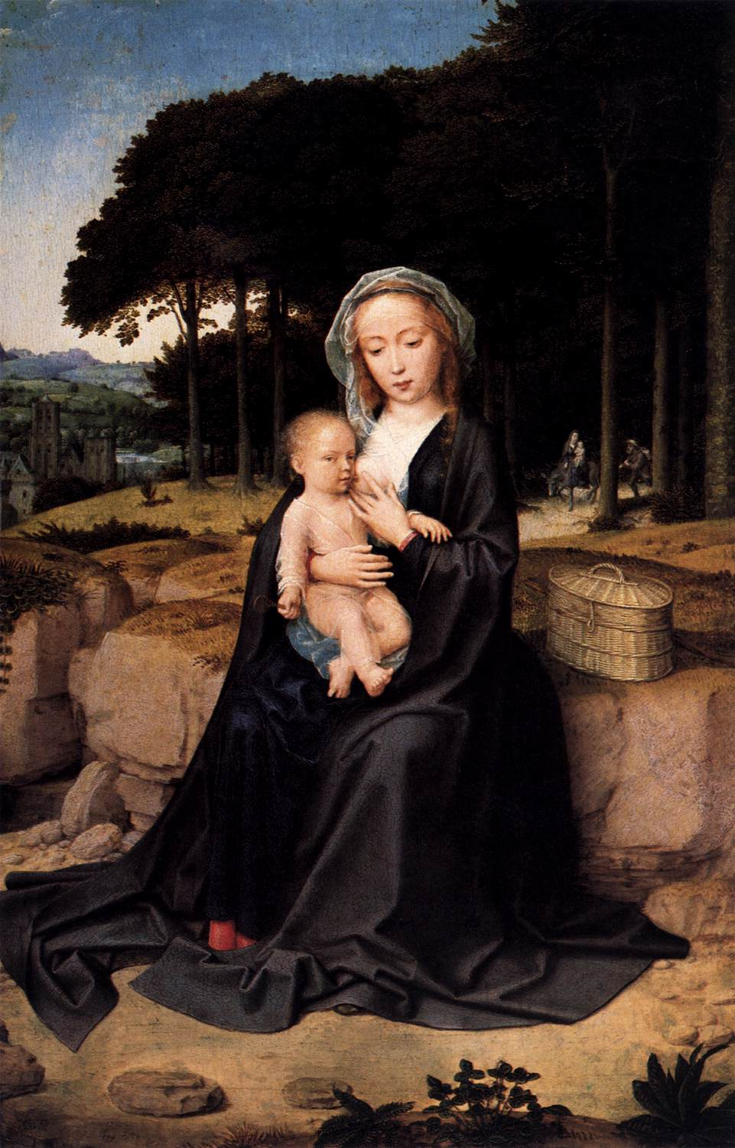
1515. Gerard David. Huida a Egipto. Museo del Prado, Madrid

Slide 51
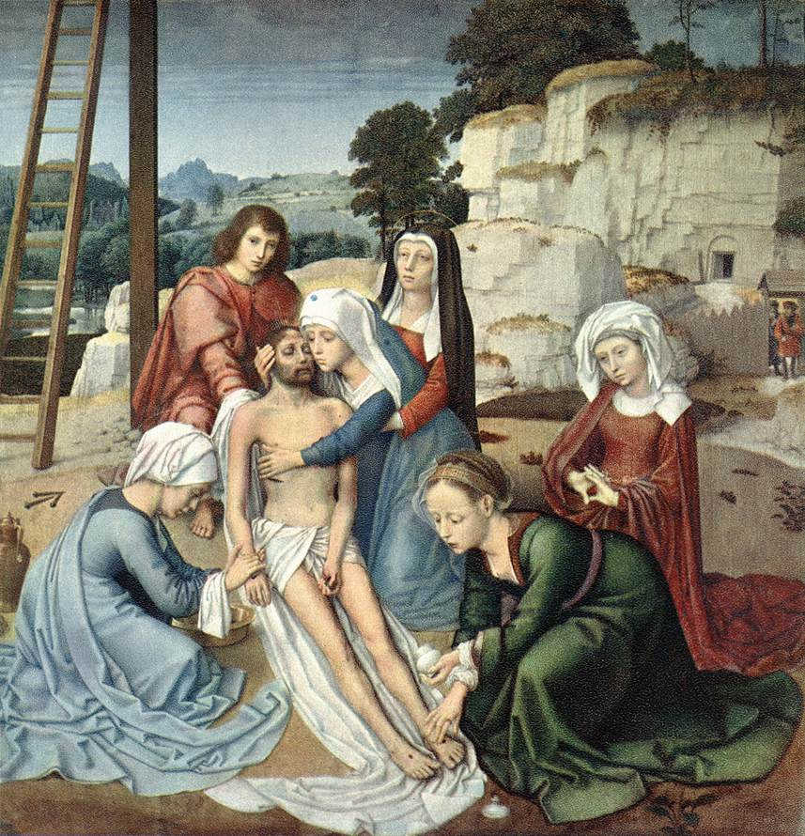
1515. Gerard David. Lamentación. National Gallery, Londres.
El cuerpo de Cristo acaba de ser bajado de la cruz y se está preparando para el entierro: la puerta cuadrada de su tumba es visible en la pared de roca a la derecha.
Su madre lo abraza con ternura, mientras María Magdalena le unge los pies.
Otra mujer le lava las heridas con agua de una palangana de latón mientras San Juan Evangelista, de rojo, sostiene el cuerpo sobre su sudario.
Los hombres que entran por una puerta a la derecha son los dos conversos secretos al cristianismo: Nicodemo, que trajo especias para embalsamar el cuerpo de Cristo, y José de Arimatea, que obtuvo permiso para enterrarlo después de la crucifixión.
Es probable que este cuadro formara parte de una serie de la vida de Cristo pintada por David como parte de un políptico.
Su Adoración de los Reyes, también de la colección de la National Gallery, probablemente provenga del mismo retablo.

Slide 52
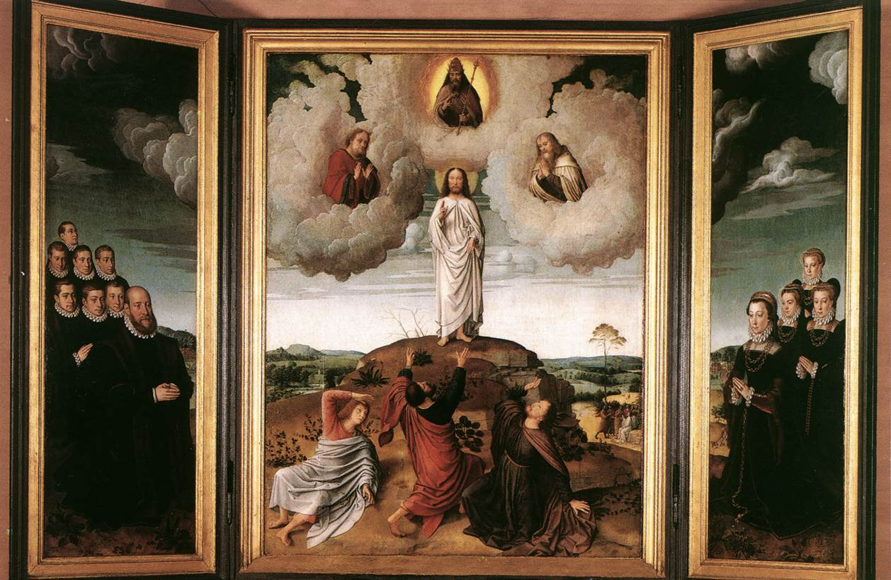
1520. Gerard David. Transfiguración. O.L. Vrouwekerk, Bruges
La transfiguración de Jesús es un evento narrado en los evangelios sinópticos según san Mateo, san Marcos y san Lucas,​ en el que Jesús se transfigura y se vuelve radiante en gloria divina sobre una montaña.
En estos pasajes, Jesús y tres de sus apóstoles, Pedro, Santiago y Juan se dirigen a una montaña (Monte Tabor o Monte de la Transfiguración) a orar. En la montaña, Jesús empieza a brillar con rayos brillantes de luz, generalmente llamada «luz tabórica». Entonces los profetas Moisés y Elías aparecen al lado de él y habla con ellos. Entonces Jesús es llamado "Hijo" por una voz en el cielo, que es Dios Padre, como en el Bautismo de Jesús.

Slide 53
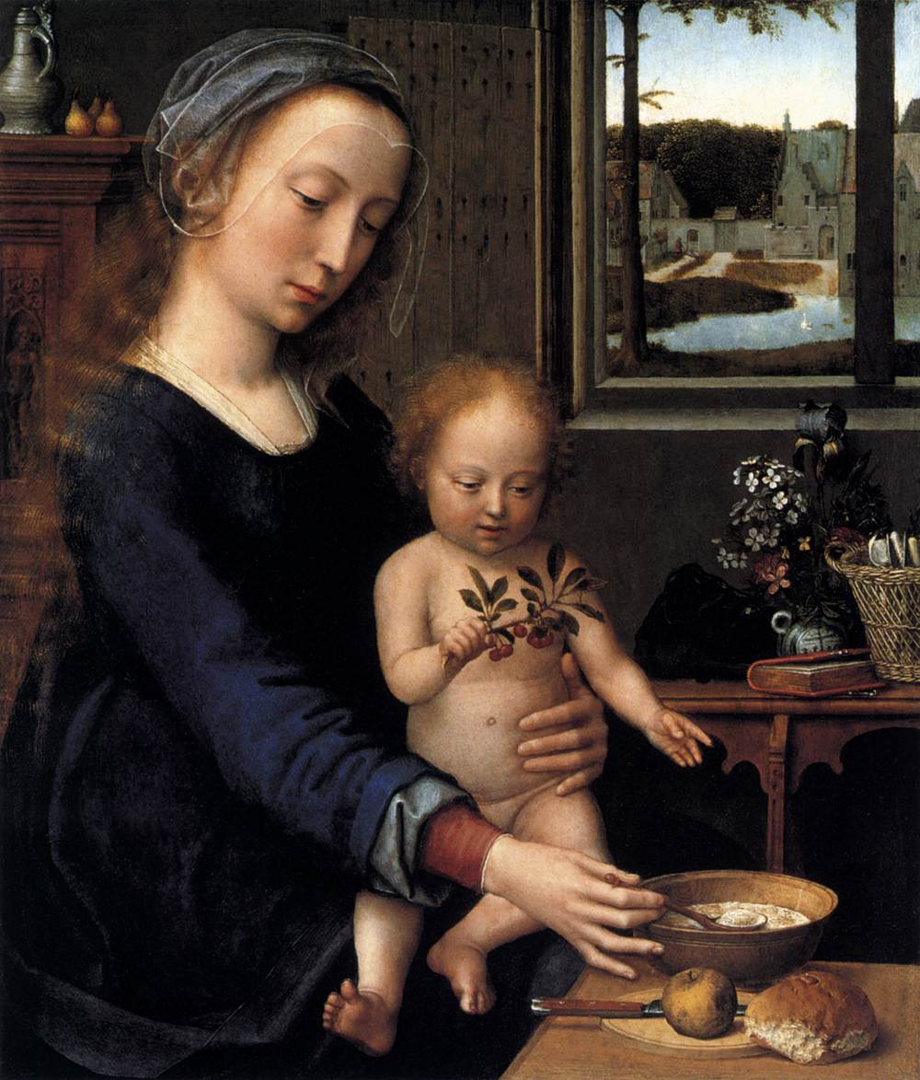
1520. Gerard David. Virgen. Aurora Trust, New York

Slide 54
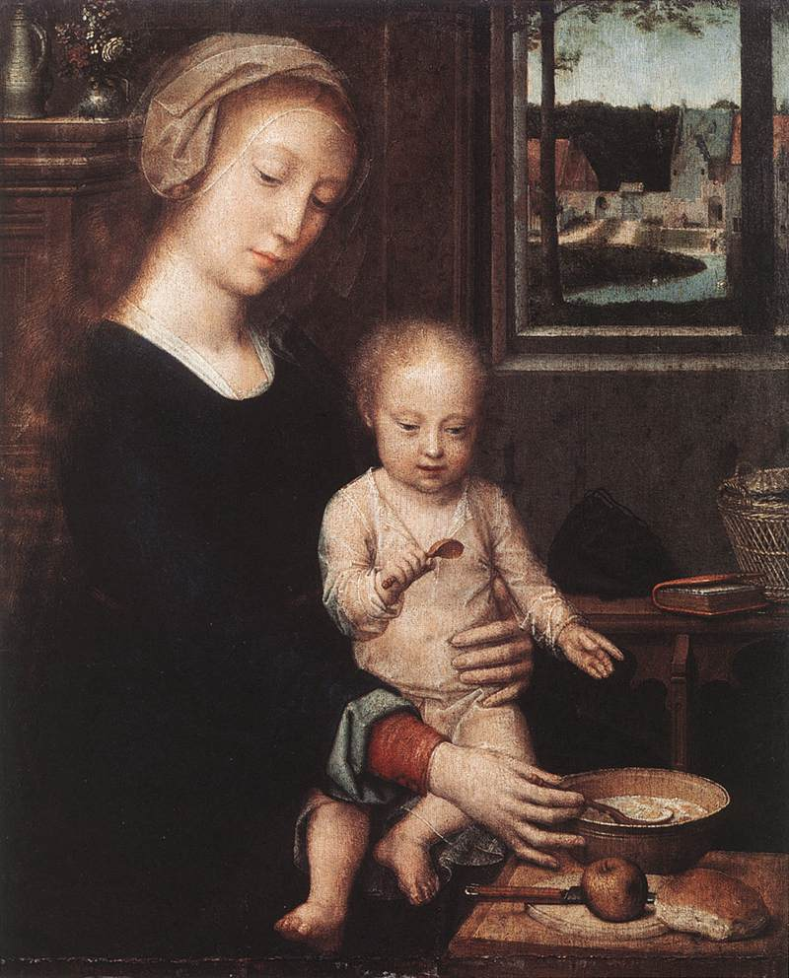
1520. Gerard David. Virgen. Musées Royaux des Beaux-Arts, Brussels

Slide 55

Gerard David. Lamentación. University Art Museum, University of California, Santa Barbara.
Este tipo de Piedad, acompañada o no de otras santas, aparece más de una vez en la obra de Gerard David y fue adoptada en varias ocasiones por pintores de su círculo como Adriaan Isenbrant o Ambrosius Benson. Puede haber existido un dibujo modelo en el estudio de David o tal vez había otro prototipo de su mano que ahora está perdido. Si lo examinamos más de cerca, David parece haberse basado tanto en Hugo van der Goes como en Hans Memling. La composición de la escena es una especie de repetición del tríptico Reins de Memling (Memlingmuseum, Brujas). Aquí también, la escena se sitúa frente a un paisaje con a la izquierda edificios destinados a representar a Jerusalén y a la derecha un grupo de rocas que sirve como repositorio. La tumba de José de Arimatea, que puso a disposición de Cristo, ha sido excavada en las rocas aquí. Con turbante y ropa exótica, se para de perfil ante la lápida, mientras Nicodemo entra en la tumba.
Con Memling es un sarcófago romano que se encuentra frente a la roca y que está siendo abierto por José y Nicodemo. La composición en sí, con el cuerpo casi erguido bajo las axilas y la cabeza inclinada hacia un lado, se deriva del ala derecha del díptico Lamentación de Hugo van der Goes (Kunsthistorisches Museum, Viena). La figura de la Virgen colocada en paralelo a lo largo del cuerpo de Cristo con su brazo cruzado en diagonal es una adaptación a la inversa de la postura de la Virgen en Van der Goes. Probablemente lo mismo ocurra también con la posición de María Magdalena en cuclillas.
San Juan, con la rodilla y el pie derechos en vista frontal, también está tomado del tríptico Reins de Memling.
La aguja en el paisaje probablemente tiene la intención de sugerir la Iglesia de Nuestra Señora de Brujas.

Slide 56

Gerard David. Pietà. Oskar Reinhart Collection, Winterthur.

